Slide 1
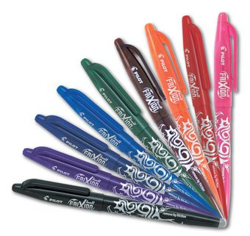
תעלומת הדיו הנעלם

Slide 2
משימה
הציעו שיטה ל"החזרת" הכתוב על הפתק שקיבלתם.
רשמו תצפיות במהלך החזרת הדיו
אתרו את חברי קבוצתכם על-פי הפתקים והמשיכו את המשימה עם חברים אלו
רשמו חמש שאלות בעקבות ההתנסות בדיו.
לאחר הדיון במליאה
בחרו שאלת חקר אחת ותכננו ניסוי מתאים לשאלת החקר .
הסבירו את עקרון הפעולה של הדיו במונחים של אנטרופיה\אנרגיה.
כיצד מוחק המחק של העט את הדיו? הסבירו

Slide 3
הצגת ראיות
מיקום | טמפרטורה - ⁰C | תצפית
מעל הגזיה | חם למגע יד | לא רואים את המילים בכלל
כיתה | 25 | חלק מהמילים נראות וחלקן אינן נראות
מקרר | 4 | חלק מהמילים נראות וחלקן אינן נראות (לא נצפה שינוי)
מקפיא | 18- | כל המילים נראות

Slide 4
הסבר התופעה
דיו צבעוני אנרגיה + → דיו חסר צבע ΔH>0
דיו צבעוני אנרגיה + → דיו חסר צבע ΔH>0
על פי עקרון לה שטליה...
מה תצפו שיקרה לדיו בחנקן נוזלי?

Slide 5
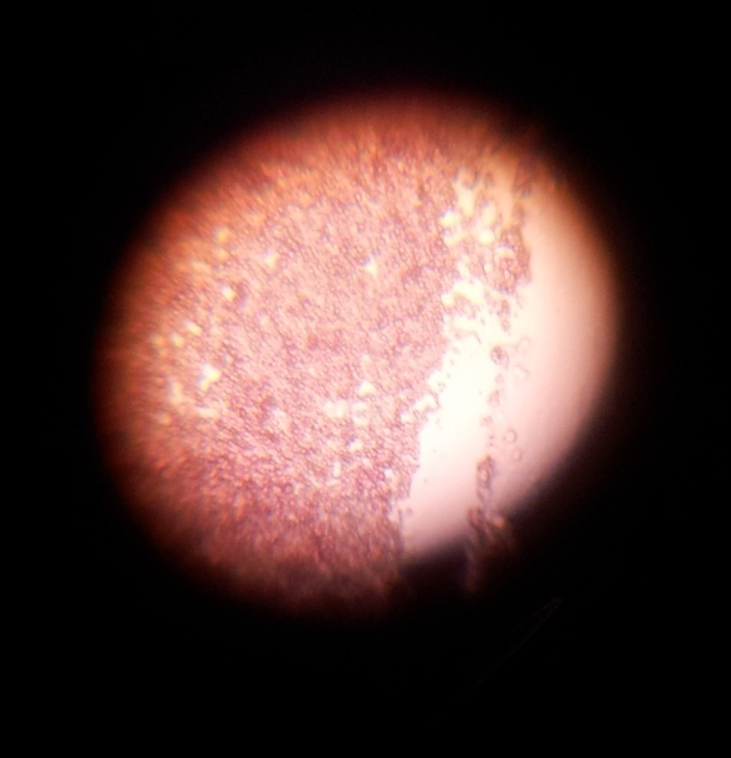
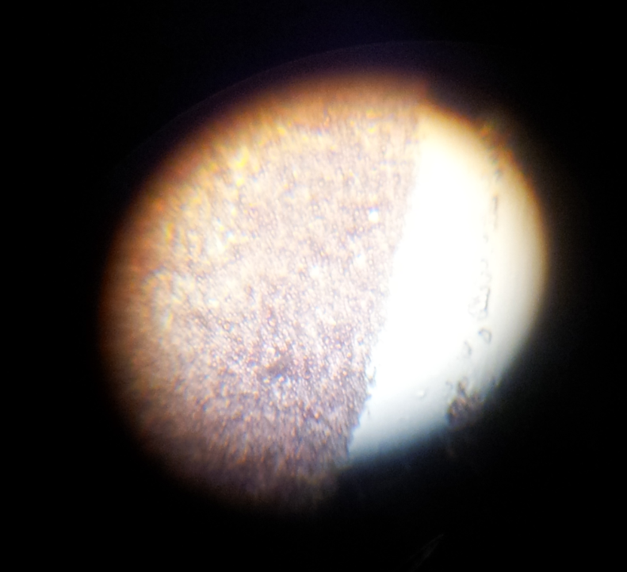
מאפיינים של הדיו
בנוי ממיקרו-קפסולות (מספק מיקרונים) שבתוכם חומר שבתנאים מסוימים מאבד את צבעו.

Slide 6
מאפיינים של הדיו
העלאת הטמפרטורה של הדיו גורמת להיעלמותו. החימום יכול להתבצע ע"י:
חימום ישיר (מעל 60 מ"צ)
חיכוך ע"י מחיקה
תאורה חזקה
קירורו מחדש מחזיר את הצבע (-20 ⁰C)
התהליך הפיך אם המיקרו-קפסולות לא נפגעות

Slide 7
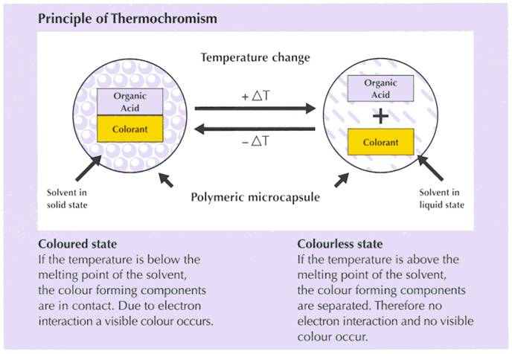
הצעה להסבר שינוי הצבע בהשפעת חימום/קירור

Slide 8
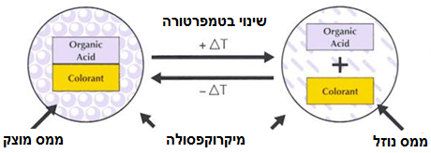
הצעה להסבר שינוי הצבע בהשפעת חימום/קירור
המיקרוקפסולות בנויות מממס ושני מומסים (חומצה אורגנית וצבען).
מתחת לטמפרטורת ההיתוך של הממס, המומסים נמצאים באינטראקציה, במגע. במצב כזה החומר צבעוני.
מעל לטמפרטורת ההיתוך של הממס, כאשר הוא נוזל, המומסים נפרדים זה מזה- במצב כזה החומר חסר צבע.
Notes:
המיקוקפסולות בנויות מממס ושני מומסים. מתחת לטמפרטורת ההיתוך של הממס, המומסים נמצאים באינטראקציה, במגע. במצב כזה החומר צבעוני. מעל לטמפרטורת ההיתוך של הממס, כאשר הוא נוזל, המומסים נפרדים זה מזה- במצב כזה החומר חסר צבע. לכן התהליך הפיך, בתנאי שהמיקרוקפסולות לא נפגעות

Slide 9
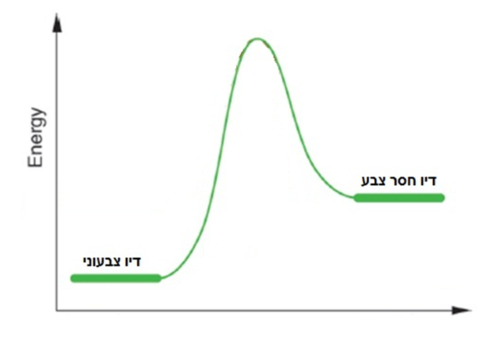
מאפיינים תרמוכימיים: אנדו/אקסו

Slide 10
מאפיינים נוספים
מושפע משינויי pH
יתכן ומתרחשות התגובות ההפיכות הבאות:

Slide 11
התופעה במושגים של אנטרופיה
דיו צבעוני אנרגיה + → דיו חסר צבע ΔH>0
התהליך הישיר ספונטני בטמפרטורות גבוהות
ΔS_{t}>0
ΔS_{t}= ΔS+ ΔS_{סביבה}>0
ΔS_{t}= ΔS- ΔH/T>0
ΔS_{מערכת}>0
התהליך ספונטני והשינוי באנטרופיה של הסביבה שלילי, לכן והשינוי באנטרופיה של המערכת חייב להיות חיובי

